Slide 1
Presentación Institucional Taller de Presupuesto Abierto
Formulación Presupuestaria
Multianual 2018-2022
Ministerio de Gobernación
Guatemala, mayo 2017

Slide 2
MINISTERIO DE GOBERNACIÓN
  VISIÓN:
  Ser la institución eficiente y profesional, sujeta a la Constitución y las leyes; y respetuosa de los derechos humanos, que logre sectorialmente, con la participación de la sociedad, la gobernabilidad y seguridad del país, gozando de la confianza y credibilidad de la población.
  BASE LEGAL:
  Artículos 1, 2, 3 y 19 de la Constitución Política de la República. Artículo 36 del Decreto 114-97 Ley del Organismo Ejecutivo.

Slide 3
Oferta Programática Vigente y Costo 2017 del Programa 11 Servicios de Seguridad a las Personas y su Patrimonio
Producto | Principales Bienes y Servicios entregados a la Población | Físico | Financiero Millones de Q.
001-001 | Investigación criminal en áreas de mayor incidencia criminal | 20,937 Eventos | 1.1
001-002 | Seguridad policial en áreas de mayor incidencia criminal | 13,029,703 Eventos | 36.4
001-003 | Seguridad preventiva y del delito en áreas de mayor incidencia criminal | 110,780 Eventos | 11.1
004-002 | Servicios de seguridad policial | 1,772,365 Eventos | 2,875.8
004-003 | Personal policial formado y especializado | 6,000 Personas | 86.8
004-004 | Personal policial y beneficiarios con asistencia médico-hospitalaria | 175,022 Personas | 30.8
004-005 | Programas de educación y seguridad vial | 844,409 Eventos | 187.9
004-006 | Planes y programas vinculados con el proceso de la Reforma de la Policía Nacional Civil | 4 Documentos | 27.9
004-007 | Investigación criminal | 29,048 Eventos | 23.8
004-008 | Seguridad preventiva y del delito | 34,933 Eventos | 5.5
004-009 | Combate a la narcoactividad | 5,688 Eventos | 133.3
004-010 | Control y regulación de prestadores de servicios de seguridad privada | 9,439 Documentos | 24.8
008-002 | Grupos organizados de la sociedad civil, con asistencia técnica en organización comunitaria en apoyo a la Política Nacional de Prevención de la Violencia y el Delito | 10,873 Personas | 13.9
008-003 | Jóvenes con participación en actividades de prevención de la violencia | 65,060 Personas | 7.3
009-001 | Seguridad policial en áreas de mayor incidencia de homicidios | 401,503 Eventos | 76.0

Slide 4
Oferta Programática Vigente y Costo 2017 Programas 12 al 15
Producto | Principales Bienes y Servicios entregados a la Población | Fisico | Financiero Millones de Q.
Programa 12 Servicios de Custodia y Rehabilitación de Privados de Libertad
000-017 | Agentes penitenciarios y personal operativo graduado y especializado | 950 Personas | 5.6
000-018 | Centros de detención operativizados y administrados | 9,405,558 Eventos | 231.7
005-005 | Privados de libertad atendidos en programas de rehabilitación | 175,390 Eventos | 15.4
Programa 13 Servicios de Migración y Extranjería
006-002 | Registro y emisión de documentos migratorios a personas | 7,330,718 Documentos | 126.0
006-003 | Personas extranjeras sin tránsito legalizado atendidas | 5,000 Personas | 2.4
Programa 14 Servicios de Divulgación Oficial
007-002 | Diario oficial impreso y distribuido | 2,278,441 Documentos | 15.8
007-003 | Documentos diversos impresos | 6,480,574 Documentos | 39.9
Programa 15 Servicios de Gobierno Departamental y Registro de Personas Jurídicas
000-003 | Personas con resoluciones, autorizaciones y certificaciones emitidas | 105,847 Documentos | 0.5
000-005 | Personas jurídicas registradas y certificadas | 24,000 Documentos | 6.0

Slide 5
Oferta Programática Vigente 2017
La población beneficiada son todas las personas que habitan y transitan en el territorio nacional.
El presupuesto vigente del Ministerio de Gobernación es de Q5,455.00 millones, cuenta con 8 programas de los cuales 5 entregan bienes y servicios a la población.
Los programas prioritarios son: el 11 “Servicios de Seguridad a las Personas y su Patrimonio” y 12 “Servicios de Custodia y Rehabilitación de Privados de Libertad”.

Slide 6
Priorización Programática
Programa 11
“Servicios de Seguridad a las Personas y su Patrimonio”
El programa 11 contempla los resultados estratégicos relacionados con la Reducción de Hechos Delictivos contra el Patrimonio de las Personas y la Reducción del Índice de Homicidios.
A través del programa 11 se prestan diferentes servicios a la población, entre los que se puede mencionar:
Servicios de seguridad policial.
Programas de educación y seguridad vial.
Investigación criminal.
Seguridad preventiva y del delito.
Combate a la narcoactividad.

Slide 7
Impacto en los indicadores relevantes de seguridad del programa 11
Los Servicios de Seguridad a las Personas y su Patrimonio, contempla acciones encaminadas a dar cumplimiento al precepto constitucional de garantizar la vida y la seguridad de los habitantes y las personas que transitan en el territorio guatemalteco.
Para 2016 la meta de reducción de la tasa de hechos delictivos contra el patrimonio era de 95.25 y se redujo a 86.0 por lo que la meta se superó con 8.65 por cada 100,000 habitantes
Para 2016 la meta de reducción de la tasa de homicidios era de 28.2 y se redujo a 27.3 por lo que la meta se superó con 0.9 por cada 100,000 habitantes

Slide 8
Impacto en los indicadores relevantes de seguridad del programa 11

Slide 9
Impacto en los indicadores relevantes de seguridad del programa 11

Slide 10
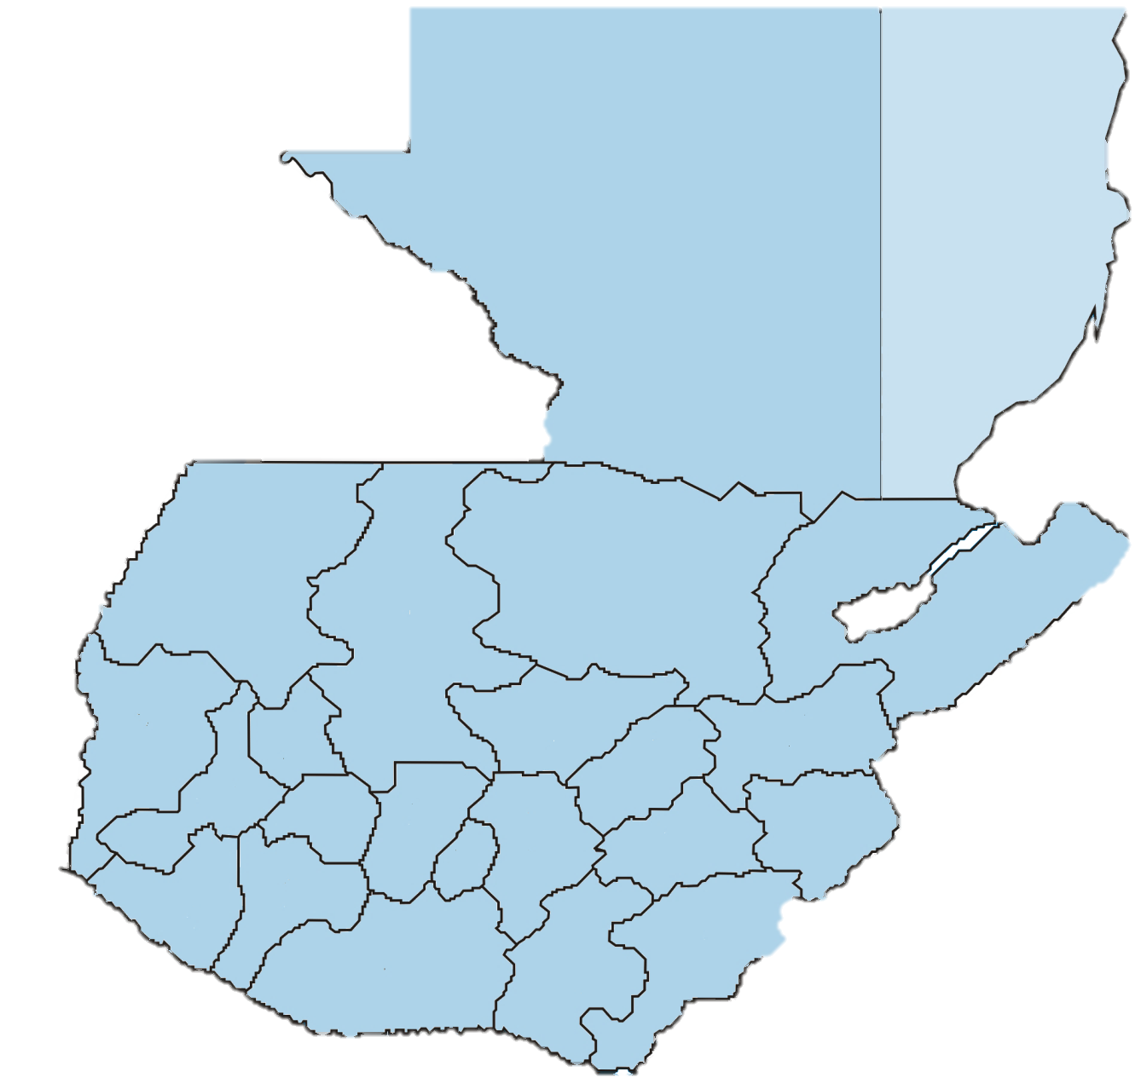
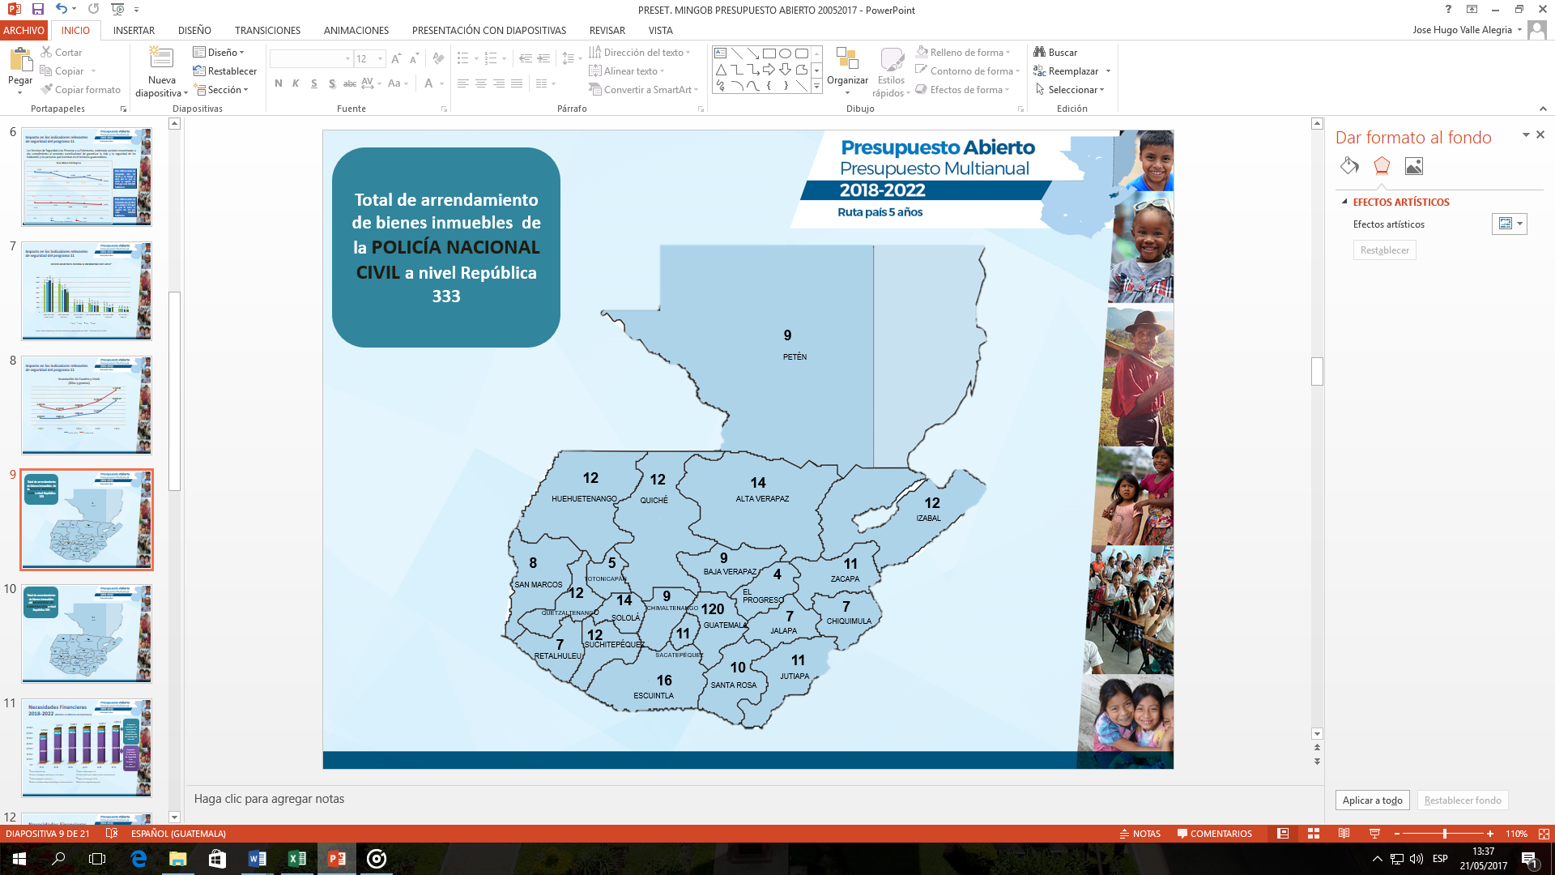
Necesidades
Total de arrendamiento de bienes inmuebles del MINISTERIO DE GOBERNACIÓN a nivel República es de 395, cuyo monto asciende a Q61.4 millones
13
PETÉN
14
12
14
HUEHUETENANGO
QUICHÉ
ALTA VERAPAZ
16
IZABAL
10
5
10
11
TOTONICAPÁN
BAJA VERAPAZ
5
ZACAPA
SAN MARCOS
14
15
10
EL PROGRESO
QUETZALTENANGO
CHIMALTENANGO
155
7
12
13
SOLOLÁ
12
GUATEMALA
CHIQUIMULA
7
JALAPA
RETALHULEU
SUCHITEPÉQUEZ
SACATEPÉQUEZ
12
10
18
SANTA ROSA
JUTIAPA
ESCUINTLA

Slide 11
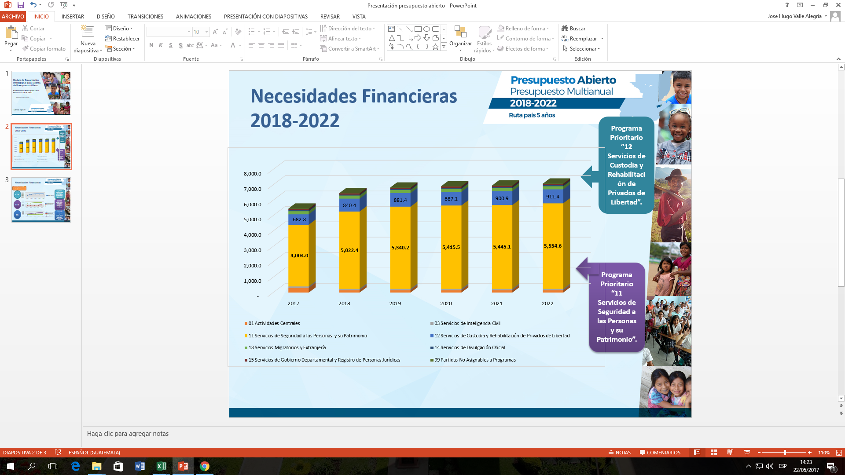
Necesidades Financieras
2018-2022 (Montos en Millones de Quetzales)
Programa Prioritario “12 Servicios de Custodia y Rehabilita-ción de Privados de Libertad”.
Programa Prioritario “11 Servicios de Seguridad a las Personas y su Patrimonio”.

Slide 12
Necesidades Financieras
2018-2022

Slide 13
Necesidades Financieras
El incremento presupuestario del programa 11 Servicios de Seguridad a las Personas y su Patrimonio, de 2018 con respecto al vigente 2017 es de Q.1,019.0 millones, distribuidos de la siguiente forma:
El incremento del programa 11 en el 2018 contribuye a:
Recurso humano | Q 237.5 millones
Infraestructura | Q 125.0 millones
Uniformidad | Q 177.3 millones
Armamento | Q 19.3 millones
Unificación y actualización de los sistemas informáticos | Q 139.2 millones
Radiocomunicaciones | Q 80.7 millones
Insumos Críticos | Q 240.0 millones
(Servicios Básicos, Combustible, Seguros, Repuestos, Remozamientos, Mantenimiento Movilidad, Alimentación, entre otros)
Prevención de la violencia y organización comunitaria
Prevención y reducción de hechos delictivos contra el patrimonio
Reducción del índice de homicidios
Formación y especialización del personal policial
Investigación criminal
Combate a la narcoactividad

Slide 14
Necesidades Financieras
El monto estimado del programa 11 Seguridad a las Personas y su Patrimonio, para el año
2018 es de Q.5,022.4 millones
En Apoyo y Logística se concentra el pago de nómina y servicios básicos, arrendamientos, renglones críticos e infraestructura.
Prevención
Combate al Narcotráfico
Investigación Criminal
Se incluye la formación del personal policial, actividades orientadas a la lucha contra el narcotráfico y la rectoría del tránsito vehicular.
Acciones de prevención del delito, investigación criminal, registro de empresas de seguridad y servicios de salud policial.

Slide 15
Modelos Estratégicos del Ministerio de Gobernación
El Modelo de Reducción de la Tasa de Homicidios, tiene el propósito de situar a Guatemala en los estándares internacionales, para lo cual sus acciones principales son las intervenciones policiales en zonas de mayor incidencia de homicidios.
Por su parte el Modelo de Reducción de Hechos Delictivos Contra el Patrimonio, pretende preservar los bienes de las personas por medio de 3 intervenciones:
Servicios de investigación criminal.
Servicios de seguridad policial en áreas de mayor incidencia criminal.
Servicios seguridad preventiva y del delito.
El éxito obtenido por el MINGOB en la reducción de las tasas de ambos resultados estratégicos en el 2016, evidenció la certeza de las intervenciones focalizadas en sus respectivos modelos.

Slide 16
Priorización programática
Programa 12
“Servicios de custodia y rehabilitación de privados de libertad”
A través del programa 12 se prestan diferentes servicios a la población, entre los que se puede mencionar:
Mantener la custodia y seguridad de las personas reclusas en resguardo de la sociedad; y,
Proporcionar a las personas reclusas las condiciones favorables para su educación y readaptación a la sociedad, que les permita alcanzar un desarrollo personal durante el cumplimiento de la pena y posteriormente reintegrarse a la sociedad.

Slide 17
Impacto en los indicadores
Con el fortalecimiento del Programa 12 Servicios de custodia y rehabilitación de privados de libertad, se busca disminuir principalmente el hacinamiento en los centros carcelario y la tasa de reincidencia criminal
La reincidencia criminal es del 60%, según datos de la Política Nacional Penitenciaria

Slide 18
Necesidades Financieras
(Montos en Millones de Quetzales)
El monto estimado del programa 12 para el año
2018 es de Q840.4 millones
El incremento del año 2018 con respecto al vigente 2017 es de Q157.6 millones, destinado principalmente al nuevo modelo de gestión penitenciaria y control telemático.

Slide 19
Oferta Programática Multianual
Como resultado del diagnóstico, es necesario fortalecer el programa 12 “Servicios de custodia y rehabilitación de privados de libertad”, mediante:
Implementación del Nuevo Modelo de Gestión Penitenciaria, el cual permitirá la rehabilitación a las personas privadas de libertad, con la finalidad de reincorporarlas a la sociedad y evitar la reincidencia criminal.
  Cinco centros adaptados al nuevo modelo en 2017 y cinco más en 2018.
  Construcción, ampliación o mejoramiento de infraestructura.
  Proyección de gastos en tecnología para el control telemático.

Slide 20
Conclusiones
El incremento en el presupuesto multianual del Ministerio de Gobernación, se sustenta en la creciente demanda de entrega de servicios de seguridad a las personas y su patrimonio, así como a la custodia y rehabilitación de los privados de libertad.
Para mejorar los servicios de seguridad a las personas y su patrimonio, es necesario fortalecer las asignaciones que permitan incrementar la capacidad en la formación de nuevos agentes policiales, la construcción, ampliación o mejoramiento de infraestructura, uniformidad, equipamiento y movilidad, entre otros.
Con la implementación de un nuevo modelo de gestión penitenciaria, se pretende sentar las bases para la transformación progresiva de un Sistema Penitenciario, para propiciar la readaptación social y la reeducación de la población privada de libertad, con el propósito de reducir la reincidencia criminal.

Slide 21
Conclusiones
Debido al incremento de privados de libertad, es necesario contar con la aprobación de recursos externos, para la inversión en infraestructura penitenciaria, que permita la oportuna y eficaz prestación de servicios.
Con la creación del centro de control telemático, el Ministerio de Gobernación debe poner en marcha la Unidad administrativa que tendrá bajo su responsabilidad, la vigilancia de quienes porten el dispositivo, el registro de los archivos y los reportes de incidentes, así como el almacenamiento y ordenamiento de todos los datos recibidos.
La dotación de equipamiento y tecnología a las dependencias encargadas de brindar los servicios de seguridad ciudadana y rehabilitación a privados de libertad, permitirá el fortalecimiento y modernización institucional, lo que propiciará la eficiente y eficaz entrega de los servicios a la población.

Slide 22
Conclusiones
Con la implementación del Presupuesto por Resultados, es necesario contar con el recurso humano que realice los procesos de gestión administrativa y financiera en las dependencias del Ministerio de Gobernación, especialmente en la PNC.

